Slide 1
Lập trình hướng đối tượng
CLASS, PROPERTIES và METHOD trong JAVA
Trương Minh Châu

Slide 2
Nội dung
Phương thức nạp chồng (overloading)
Lớp (class) và đối tượng (object)
Thuộc tính (properties) và phương thức (method)
Hàm tạo (constructor)

Slide 3
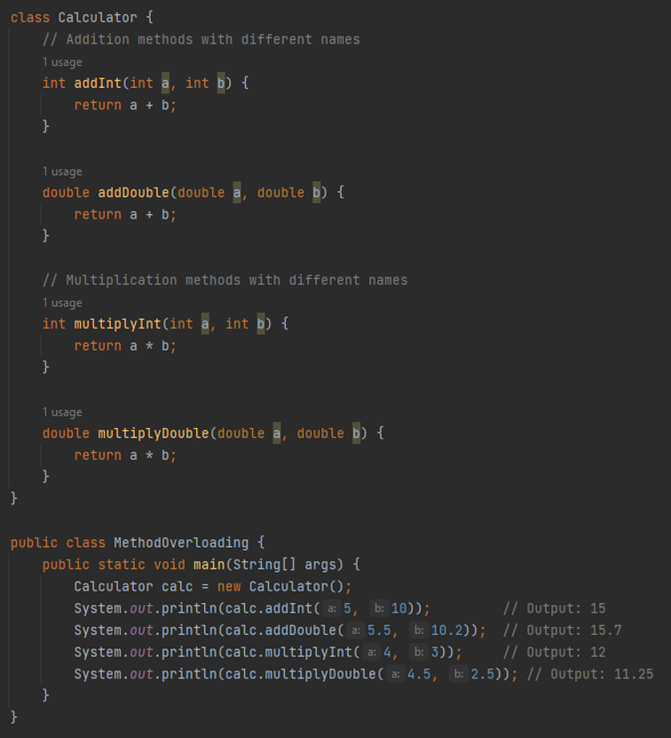
Phương thức overloading
Vấn đề gặp phải?
Notes:
Từng phương thức đặt tên khác nhau
⇒ Code rối, khó bảo trì
Nếu cần hỗ trợ nhiều loại dữ liệu
⇒ phải tạo thêm nhiều phương thức

Slide 4
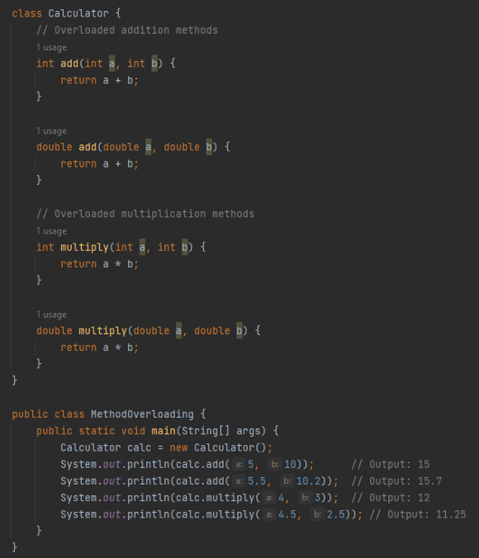
Phương thức overloading
Với phương thức overloading
Có thể sử dụng cùng 1 tên hàm cho các thao tác tương tự

Slide 5
Phương thức overloading
Overloading hợp lệ khi:
Khác số lượng tham số
Khác kiểu dữ liệu
Khác thứ tự
Lưu ý:
Overloading không phụ thuộc vào kiểu dữ liệu trả về (return type)
Notes:
int add(int a, int b)
double add(int a, int b) // ❌ lỗi
Sau khi áp dụng nạp chồng phương thức:
- Cải thiện khả năng đọc – Tên phương thức giống nhau, giúp mã dễ hiểu hơn.
- Dễ bảo trì hơn – Nếu chúng ta cần mở rộng tính năng, chỉ cần thêm một phương thức nạp chồng khác.
- Giảm mã thừa – Chúng ta tránh việc định nghĩa nhiều tên phương thức cho các nhiệm vụ tương tự.

Slide 6
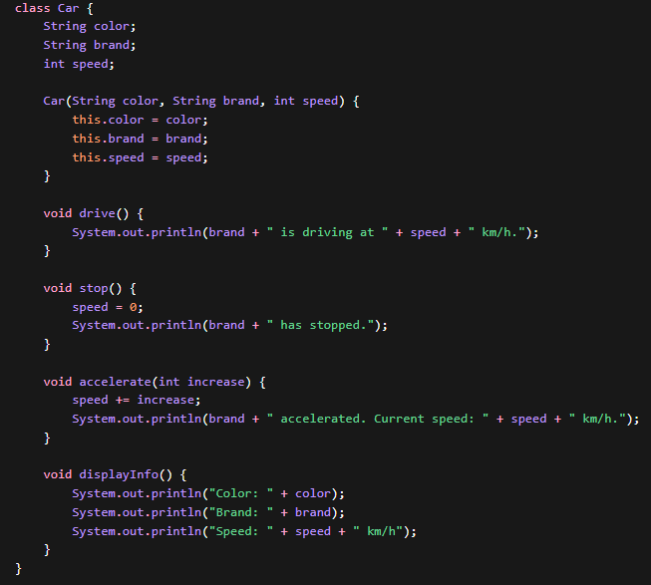
Class và Object
Class:
blueprint hoặc template tạo object
định nghĩa thuộc tính (properties) và hành vi (methods) mô tả một object
không chiếm bộ nhớ cho
tới khi một object được tạo ra
Notes:
class Car có thể có các thuộc tính như color, brand, speed và các methods như drive, stop, accelerate (tăng tốc)

Slide 7
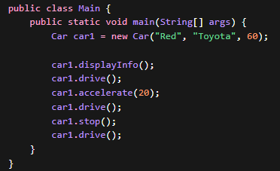
Class và Object
Object:
một thực thể (instance) cụ thể được tạo ra từ class
mỗi object có giá trị riêng cho các thuộc tính mà class định nghĩa
được tạo trong bộ nhớ bằng keyword new
Notes:
Từ class Car, tạo ra 1 object car1 có các giá trị riêng như sau
brand: Toyota
màu: đỏ
tốc độ: 60
Cùng một class Car, có thể tạo ra nhiều object khác nhau và mỗi object mang một dữ liệu riêng

Slide 8
Class và Object
Mối quan hệ giữa class và object:
Class là khuôn mẫu, object là thực thể được tạo ra từ khuôn mẫu đó.
Một class có thể tạo ra nhiều object, nhưng mỗi object thuộc về một class cụ thể.
Class định nghĩa cấu trúc và hành vi, còn object giữ dữ liệu cụ thể và thực hiện hành động.
Class tự nó không chiếm bộ nhớ, nhưng object thì có, ngay khi nó được tạo ra.

Slide 9
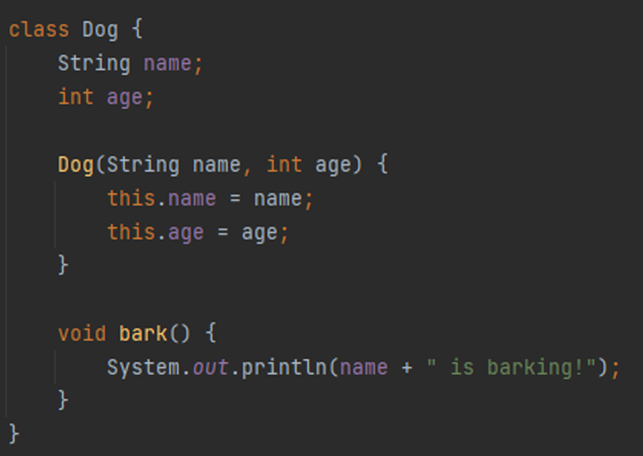
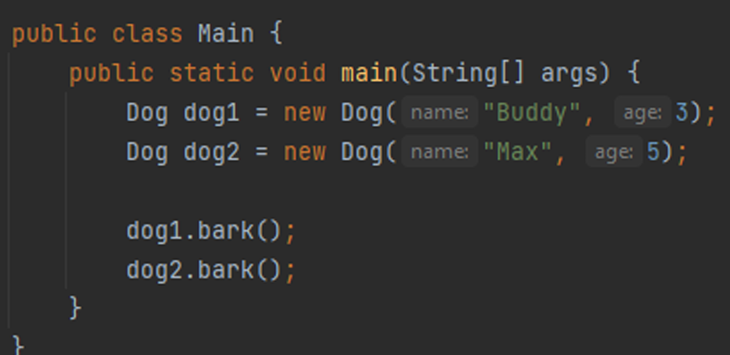
Class và Object
Từ một class Dog, ta có thể tạo nhiều object như dog1, dog2
Notes:
Từ một class Dog, ta có thể tạo nhiều object như dog1, dog2. Mỗi object có name và age riêng, nhưng đều có thể thực hiện hành vi bark. Ví dụ này giúp các em thấy rất rõ: cùng cấu trúc nhưng dữ liệu khác nhau.
Student s1 = new Student(); thì Student là gì và s1 là gì?
Student là class. s1 là object.
Vì sao phải cần từ khóa new?
Vì new dùng để tạo object trong bộ nhớ. Nếu không có new, ta chưa có một object thật để làm việc.
Class chỉ là mô tả. Object mới là thực thể cụ thể tồn tại trong bộ nhớ. Hãy nhớ thật chắc: class giống bản thiết kế, object giống sản phẩm được tạo ra từ bản thiết kế đó.

Slide 10
Thuộc tính trong Class
Class có thể chứa thuộc tính (properties) mô tả đặc điểm của object
⇒ Properties được khai báo trong class và đại diện cho state của object

Slide 11
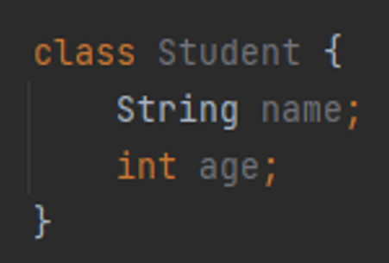
Thuộc tính trong Class
Ví dụ:
⇒ Từng object của class Student sẽ có giá trị riêng cho thuộc tính “name” và “age”

Slide 12
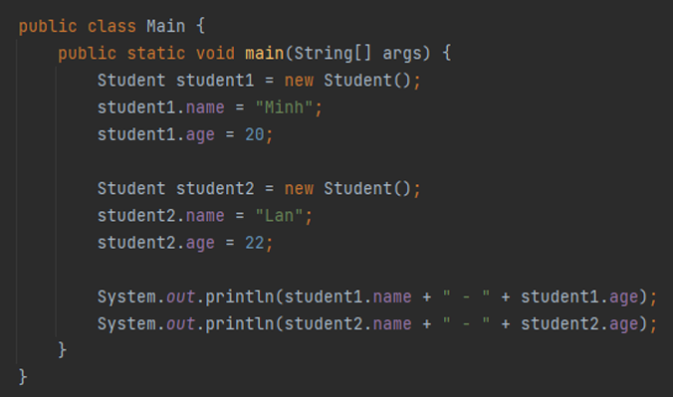
Thuộc tính trong Class
Ví dụ:
⇒ student1 và student2 cùng có hai properties nhưng giá trị của chúng khác nhau
Notes:
Hai object này cùng thuộc class Student, cùng có hai properties là name và age, nhưng giá trị của chúng khác nhau.

Slide 13
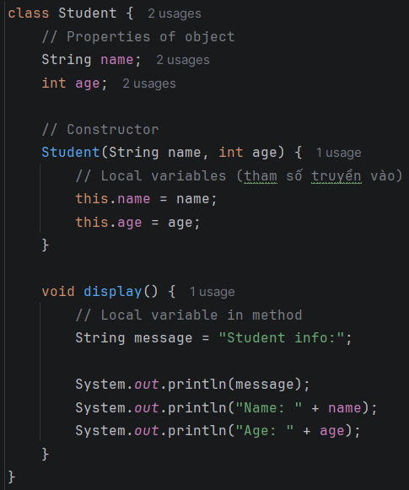
Thuộc tính trong Class
Phân biệt properties và local variables (biến cục bộ):
Properties là biến khai báo trong class, gắn với object
Biến cục bộ là biến nằm trong method hoặc constructor, chỉ tồn tại khi method đó chạy

Slide 14
keyword this
Từ khóa được dùng để tham chiếu tới instance hiện tại của class
3 công dụng chính:
phân biệt giữa instance variables và local variables khi chúng trùng tên
gọi một constructor khác trong cùng class bằng this()
trả về instance hiện tại của class
Notes:
Trong giai đoạn đầu, công dụng mà các em dùng thường xuyên nhất là công dụng đầu tiên: phân biệt biến thuộc object (this.name) và biến cục bộ (name) cùng tên.
Trong constructor Student, “this.name” là thuộc tính của object còn biến name bên phải dấu = là tham số được truyền vào constructor
“Thuộc tính name của object hiện tại nhận giá trị từ tham số name truyền vào”
Nếu không có this mà để “name = name” dẫn đến tham số name đang tự gán cho chính nó, còn thuộc tính name của object không được cập nhật như mong muốn

Slide 15
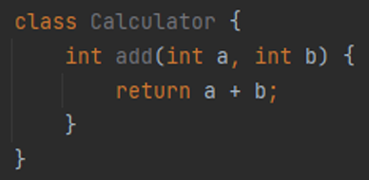
Phương thức trong Class
Phương thức (methods) định nghĩa các hành động mà object có thể thực hiện
Cấu trúc của một method:
Kiểu trả về
Tên method
Danh sách tham số
Các câu lệnh thực thi

Slide 16
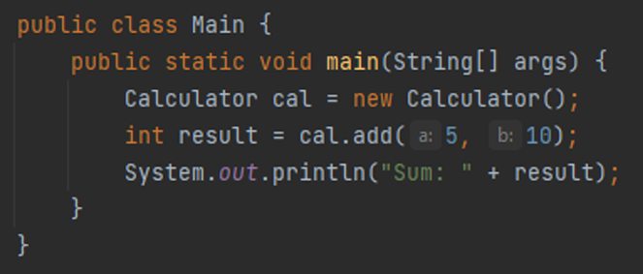
Phương thức trong Class
Cách gọi phương thức:
Tạo đối tượng trong class
Gọi phương thức thông qua đối tượng đó bằng cú pháp
“object_name.method_name(variables_list)”
Notes:
method overloading thực ra chính là mở rộng từ method
một class có thể có nhiều methods cùng tên với tham số khác nhau

Slide 17
Hàm tạo (constructor)
Constructor là một phương thức đặc biệt trong class được gọi để khởi tạo object
Đặc điểm của một constructor:
Cùng tên với class
Không có kiểu dữ liệu trả về, kể cả kiểu void
Được gọi tự động khi object được tạo
Nếu không định nghĩa constructor nào, Java sẽ cung cấp một default constructor
Notes:
class là bản thiết kế, còn constructor là bước lắp ráp ban đầu để tạo ra một object hoàn chỉnh.
Khi một object vừa được sinh ra, constructor sẽ giúp gán các giá trị ban đầu cho object đó.

Slide 18
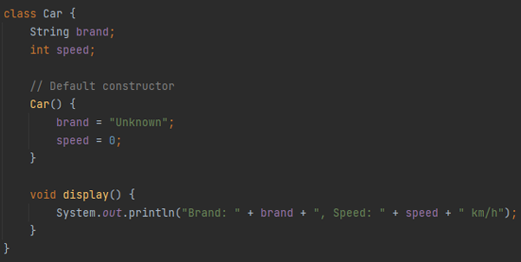
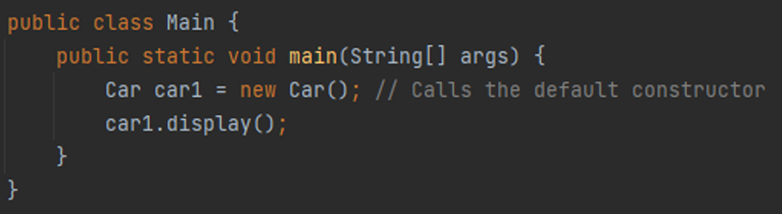
Hàm tạo (constructor)
Hai loại constructor:
Default constructor: không có tham số và khởi tạo các biến của object với giá trị mặc định
Notes:
Trong ví dụ Car ở lab, default constructor có thể gán brand là Unknown và speed là 0.
Khi gọi new Car(), constructor này sẽ chạy và object được tạo ra với các giá trị mặc định ấy.

Slide 19
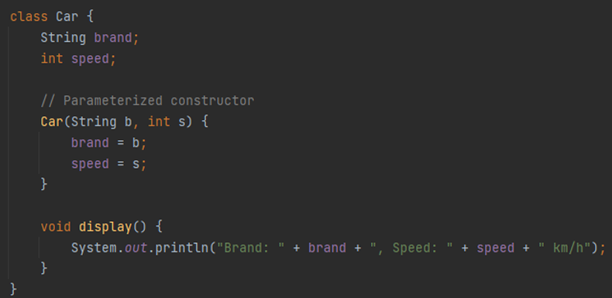
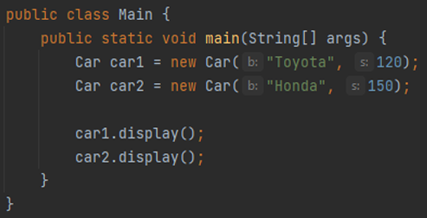
Hàm tạo (constructor)
Hai loại constructor:
Parameterized constructor: cho phép truyền giá trị ngay tại thời điểm tạo object
Notes:
Với class Car, ta có thể tạo new Car("Toyota", 120)
Khi đó, object không còn mang giá trị mặc định nữa mà nhận giá trị cụ thể do ta cung cấp.

Slide 20
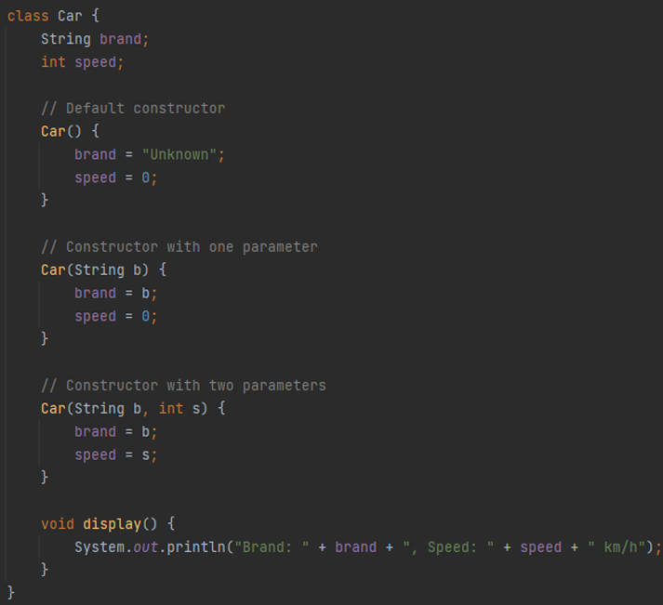
Hàm tạo (constructor)
Constructor overloading
một class có thể có nhiều constructors với tham số khác nhau để tạo tính linh hoạt
Notes:
Nhờ đó, người dùng class có thể tạo object theo nhiều cách khác nhau tùy lượng thông tin họ có tại thời điểm tạo object.

Slide 21
Hàm tạo (constructor)
Lưu ý lỗi hay sai:
tên constructor không trùng với tên class
viết thêm kiểu trả về cho constructor như void hoặc int
⇒ constructor không có kiểu trả về và được gọi tự động khi ta dùng keyword “new”

Slide 22

Quy trình khi code OOP cơ bản
Bước 1: Xác định class cần mô hình hóa
Gợi ý: bài toán nói về cái gì thì class là cái đó
Ví dụ: Tạo các loại xe đua trong trò chơi đua xe

Slide 23
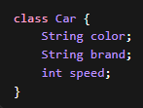
Quy trình khi code OOP cơ bản
Bước 2: Liệt kê các properties
Gợi ý: các thông tin cần lưu của object là gì?
Ví dụ: Người chơi cần biết xe màu gì, hàng nào và tốc độ để lựa chọn

Slide 24
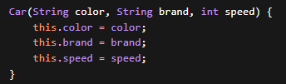
Quy trình khi code OOP cơ bản
Bước 3: Viết constructor để khởi tạo object
Gợi ý: tạo mới một object cần lưu giá trị cho object đó

Slide 25
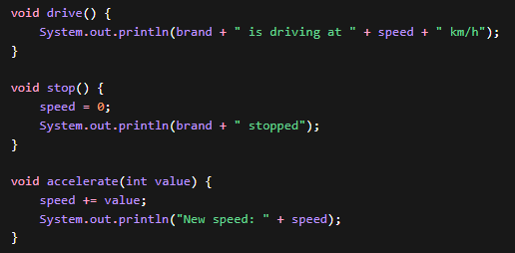
Quy trình khi code OOP cơ bản
Bước 4: Viết methods để thực hiện các yêu cầu xử lý
Gợi ý: những hành động của object có thể thực hiện
Ví dụ: Chiếc xe có thể chạy, dừng hoặc tăng tốc

Slide 26
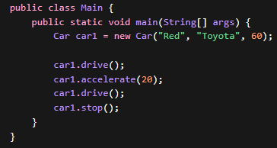
Quy trình khi code OOP cơ bản
Bước 5: Viết class main
Gợi ý: tạo class main để tạo object và gọi methods để thực hiện theo yêu cầu

Slide 27
Đọc hiểu code OOP
Khi gặp một class mới, đọc hiểu class đó với 3 bước sau:
Tìm properties để xem object lưu dữ liệu gì
Tìm constructors để xem object được tạo như thế nào
Tìm methods để xem object có thể làm gì

